Slide 1
Parâmetros populacionais e estatísticas amostrais
Felipe Buchbinder

Slide 2

Parâmetro
População
$$θ=?$$

Slide 3
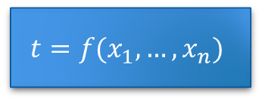
Estimador e estimativa
População
amostragem
$$θ=?$$
Amostra
$$t=f(x_{1},…,x_{n})$$
32
Estimativa
Estimador
inferência

Slide 4
Idéia louca
Como a amostra é aleatória, o estimador (que é uma função calculada a partir dessa amostra aleatória) também é aleatória.
Logo, o estimador é uma variável aleatória e, portanto, tem uma distribuição de probabilidades.

Slide 5





Distribuição estatística de um estimador
População
$$t=f\left(x_{i}\right)$$
13
$$θ=?$$
$$t=f(x_{i})$$
10
$$t=f(x_{i})$$
15
$$t=f\left(x_{i}\right)$$
12

Slide 6
Características desejáveis de um estimador
Felipe Buchbinder

Slide 7


Um bom indicador deve ter duas características
Não ser tendencioso (ou viesado)
Ser consistente
$$𝔼\left(t\right)=θ$$
Ou, equivalentemente,
$$𝔼\left(t−θ\right)=0$$
$$\lim_{n→+∞}{𝕍(t)}=0$$

Slide 8

1. Não ser tendencioso “Em média, ele acerta”
$$𝔼\left(t\right)=θ$$

Slide 9

Viés
$$𝔼\left(t\right)=θ$$
$$𝔼\left(t\right)−θ=0 \\ 𝔼\left(t−θ\right)=0$$
$$viés=𝔼\left(t−θ\right)$$

Slide 10

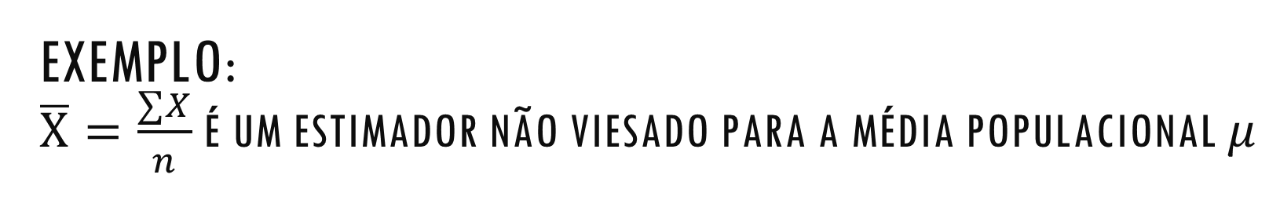
Exemplo: $\overline{X}=\frac{∑X}{n}$ é um estimador não viesado para a média populacional $μ$
$$𝔼\left(\frac{∑X}{n}\right)=\frac{1}{n}𝔼\left(∑X\right)=\frac{1}{n}∑𝔼\left(X\right)=\frac{1}{n}⋅nμ=μ$$

Slide 11

2. ser consistente: Mais dados → Mais custo → Menos erro
$$\lim_{n→+∞}𝕍\left(t\right)=0$$

Slide 12

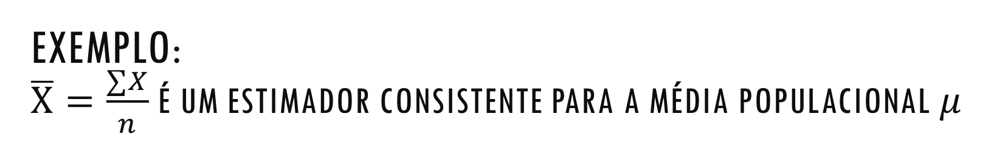
Exemplo: $\overline{X}=\frac{∑X}{n}$ é um estimador consistente para a média populacional $μ$
$$𝕍\left(\frac{∑X}{n}\right)=\frac{1}{n^{2}}𝕍\left(∑X\right)=\frac{1}{n^{2}}∑𝕍\left(X\right)=\frac{1}{n^{2}}⋅nσ^{2}=\frac{σ^{2}}{n}$$
$$\lim_{n→+∞}{\frac{σ^{2}}{n}}=0$$

